Slide 1
Salg og selgere
[Sted, dato]

Slide 2
Målsetting
Målet er å gi dere innspill om hvordan man utøver salgsledelse og gjennomfører målrettet salgsarbeid.
Temaer:
salg og selgerrollen
organisering og tilrettelegging
salgsprosessen

Slide 3
Ditt forhold til salg
Oppgave
Oppgave: erfaringer, gleder og «sorger» knyttet til salg.
Skriv ned tre stikkord om hva du forbinder med salg og deg som selger.

Slide 4
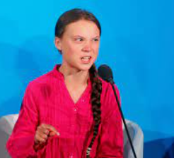
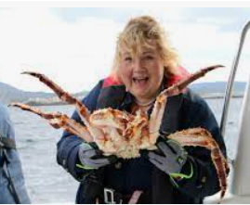
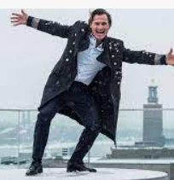
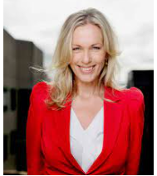
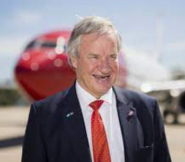
Kanskje ikke selgere, men selgende

Slide 5
Salg og selgerrollen
Forventninger fra kunden:
grundighet og oppfølging
kunnskap om produktene
kjennskap til kundens behov
service

Slide 6
Salg og selgerrollen
Viktige egenskaper og kompetanse:
vilje til å lykkes
relasjonsevner
kunnskap om produkt, teknologi, bransjen og konkurrenter
salgsteknikk
Notes:
Relasjonsevner (forståelse for sosiale prosesser – tillit og empati)
Salgsteknikk (prospektering, salgsprosess, få kontakten og skaffe «kontrakten»)

Slide 7
Organisering
Hvem er ansvarlig for hva?
Salgsmål og budsjett
Planlegging av markedsarbeid
Bransjeansvarlig/kundeansvarlig
Produktansvarlig
Opplæring
«Kanalansvarlig»
Dimensjonering i forhold til behov
Evaluering
Hvilke behov har din bedrift?
Drøft erfaringer og fordeler og ulemper ved ulike organisasjonsformer.

Slide 8
Kundeløftet – hva er verdien for kunden?
Produkt
Behov ?
Egenskaper
Fordeler
Verdi for kunde
Kunden kjøper det som oppleves som verdi for hen

Slide 9
Kundens verdiopplevelse er sammensatt
Behov og verdi for kunden kan være styrt av både fakta og følelser. For å lykkes må du ta hensyn til begge.
Faktabaserte
Følelsesbaserte

Slide 10
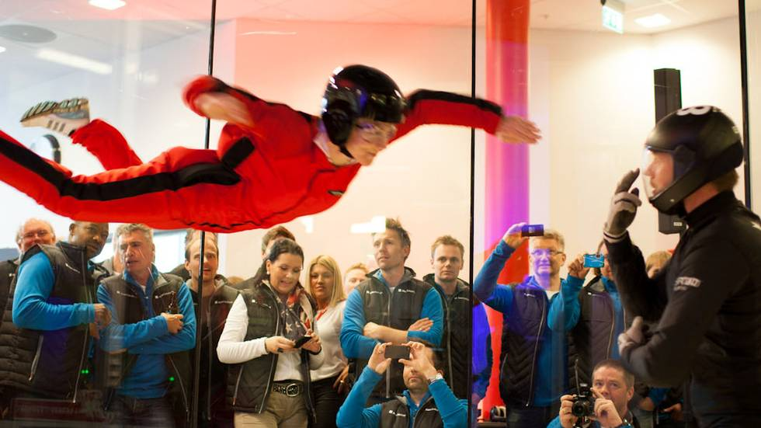
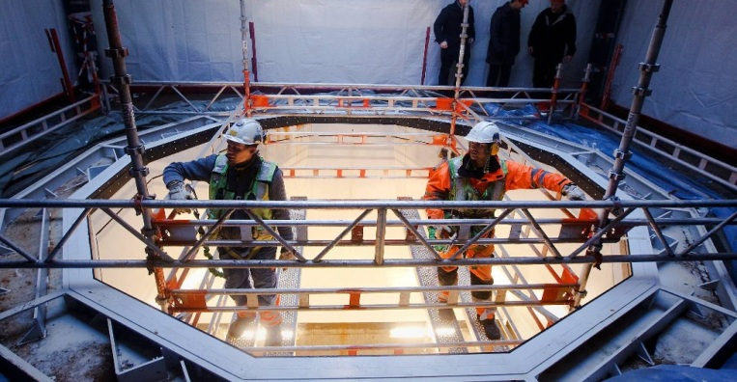
Kundens verdi og kundeløftet
Vi lager produkter og løsninger, men selger opplevelser.

Slide 11
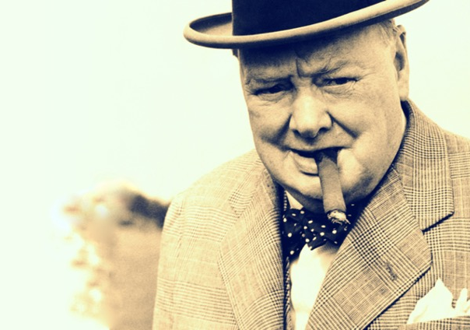
Viktigheten av å kunne uttrykke seg presist
«Vil dere ha en 10 minutters tale, må jeg forberede meg i en uke. Vil dere ha en 2 timers tale, trenger jeg 3 dager. Får jeg holde på så lenge jeg vil, kan jeg begynne med det samme.» Winston Churchill

Slide 12
Salgssamtalen

Slide 13
Kommunikasjon
Tips til kommunikasjon med ulike typer mennesker:
Fokuser mer på likheter enn forskjeller.
Speiling betyr å «kopiere» eller «speile» den andres adferd.
Aksepter og lær deg ulike adferdstyper og deres ulike behov.

Slide 14
Salgsprosessen

Slide 15
Fra interesse til ordre
Interessenivå
Fem faser du bør være bevisst på!
Avslutte (be om ordre)
Innsalg / formulere løsning
Avdekke behov / kartlegging
Åpning
Etablere kontakt
Tid

Slide 16
Fase 1: Etablere kontakt
Interessenivå
Husk:
ikke selge – skape interesse
research og interessevekkere
ta kontakt på riktig nivå
fatt deg i korthet
tredjepersonstilnærming
behold ballen (ikke «ring meg», men «jeg ringer deg»)
be om noe som er enkelt å gi
Gi kunden en serie med små valg og enkle beslutninger.
Avslutte (be om ordre)
Innsalg / formulere løsning
Avdekke behov / kartlegging
Åpning
Etablere kontakt
Tid

Slide 17
Fase 2: Åpning
Interessenivå
Mål i åpningsfasen:
skape interesse og tillit
nullstille
få fokus på sak samt behov og verdi for kunden
Tips til åpningsfasen:
Bruk en relevant åpning eller interessevekker.
Presenter en fordel med ditt tilbud.
Snakk utfra et tredjepersonsperspektiv.
Avslutte (be om ordre)
Innsalg / formulere løsning
Avdekke behov / kartlegging
Åpning
Etablere kontakt
Tid
Notes:
Bruk en relevant åpning eller interessevekker.
Presenterer en fordel med ditt tilbud, og fortell hvilken betydning den har vist seg å ha for lignende kunder.
Snakk utfra et tredjepersonsperspektiv, for å unngå å virke påståelig.

Slide 18
Fase 3: Avdekke behov
Interessenivå
For å avdekke kundens behov må vi lytte aktivt og følge med på kroppsspråket til kunden.
Avslutte (be om ordre)
Innsalg / formulere løsning
Avdekke behov / kartlegging
Åpning
Etablere kontakt
Tid

Slide 19
Fase 4: Innsalg
Interessenivå
Referer til behov kunden selv har uttrykt:
Avslutte (be om ordre)
Du nevnte ...
En fordel med vår løsning er ...
Som betyr at ...
Innsalg / formulere løsning
Avdekke behov / kartlegging
Hvordan håndtere innvendinger?
Åpning
Lytt til kunden er ferdig å snakke og vis forståelse.
Støtt kunden i saken, men presenter fordeler med ditt tilbud.
Avklar eventuelle misforståelser.
Etablere kontakt
Tid
Notes:
Husk at innvendinger ikke er farlige, de er tegn på interesse!
Hvordan håndtere innvendinger?
Hør etter, helt til kunden er ferdig å snakke – ikke avbryt.
Vis at du har forstått innvendingen.
Støtt kunden i saken, ikke nødvendigvis i den eksakte innvendingen.
Presenter fordeler med ditt tilbud.
Avklar eventuelle misforståelser.
Tren på mulige innvendinger, og dokumentering av verdi for kunden.

Slide 20
Fase 5: Avslutning av salg
Interessenivå
Så lenge du har noe du mener er til nytte for kunden, er det din jobb å dempe beslutningsvegring.
Salg er ofte rådgivning og beslutnings- og kjøpshjelp.
Det er bedre å avslutte for tidlig og for ofte, enn for sent og for sjeldent.
Avslutte (be om ordre)
Innsalg / formulere løsning
Avdekke behov / kartlegging
Åpning
Etablere kontakt
Tid

Slide 21
Gruppeoppgave
Oppgaver:
Hvilke utfordringer har jeg i forhold til praktisk salg?
Hva kan jeg gjøre for å bli flinkere til å innhente små og store avtaler?
Hva kan vi gjøre for å skape mersalg?

Slide 22
Tillegg

Slide 23
Mersalgssirkelen
Mer av samme vare
Selvfølgelig tilbehør
Alternative varer
Naturlig tilbehør
Andre varer
Tilbehørsvarer
Kampanjevarer
Mulig tilbehør
Sesongvarer
Andre varer

Slide 24
Huskeliste ved reklamasjoner
Det er bra at kunden tar direkte kontakt med din butikk, og ikke bare skifter butikk eller snakker negativt om butikken til andre. Når en kunde vil reklamere på noe gir det en god anledning til å rette opp feil og få en misfornøyd kunde til å bli fornøyd.
La misfornøyde kunder få snakke ut og fortelle.
Vis medfølelse og forståelse for kunden.
Finn ut hva kunden er ute etter, og kom med forslag til løsning.
Sjekk at kunden blir fornøyd.
Butikkmedarbeidere må ha fullmakt til å selv avgjøre reklamasjonssaker.

Slide 25
Utnytt butikken som «salgsmaskin»
Tenk på hva kunder ser når de kommer til butikken. Hvordan er førsteinntrykket?
Tenk på hvilke varer som eksponeres hvor i butikken. Hva er det første kundene ser?
Samle varer innenfor et tema, slik at det blir enklere å finne frem.
Ha nok varer, stort varetrykk selger.
Sørg for å ha en ryddig og innbydende kassesone.

Slide 26
Assosiasjoner
Husk at kunden assosierer:
gammel innredning med gamle varer
umoderne utstillingsmateriale med umoderne varer
billig innredning med billige varer
eksklusiv innredning med eksklusive varer

Slide 27
Orden og renslighet
En ryddig og ren butikk med tydelig orden
Vær spesielt oppmerksom på
signaliserer kvalitet
viser at vi tar kunden på alvor
gir positive opplevelser
gjør butikken selgende
er enkel å finne frem i
skaper trivsel
orden og renhold i og rundt kassen
esker og tomemballasje
kundetoalettet
rusk i og utenfor butikken

Slide 28
God plakatering
Skap oppmerksomhet!
70 % salgsnedgang dersom kunden ikke finner prisen på en vare!
Retningslinjer:
Bruk lik skrift på alle plakater og vær nøye med rettskriving.
Pass på at budskapet er forståelig og enkelt.
Sørg for at det er systematikk i plakattype, farge og størrelse.
Plasser plakater så nærme varene som mulig.
Bruk kun aktuelle plakater.

Slide 29
Spørsmål?

